Slide 1
La plateforme Java EE
Notes:
- Apache-tomcat-8.0.53-windows-x64
- Eclipse mars : eclipse-jee-mars-2-win32-x86_64
- Jdk1.8.0_92

Slide 2
Plan du cours
Présentation de la plateforme J2EE
Les API de J2EE
Java EE 7.0
Les implémentations de Java EE 7.0

Slide 3
Pourquoi une nouvelle norme J2EE ?
Limitations des technologies existantes sur le marché :
  C/C++, .net, php, VB
  Uniformisation des langages de développement de bout en bout pour couvrir l’ensemble des exigences (métier, techniques, sécurité …)
Périmètre plus globale :
  Périmètre incluant les parties Client et Serveur
  Au delà d’un langage de programmation, c’est toute une architecture
Besoins évolutifs :
  Un client finale de plus en plus exigent
  Time To Market (TTM)
  Norme évolutive
Contraintes plus exigeantes:
  Haute disponibilité
  Résilience des solutions

Slide 4
La présentation de J2EE (1/3)
J2EE est une plate-forme fortement orientée serveur pour le développement et l'exécution d'applications distribuées. Elle est composée de deux parties essentielles :
  un ensemble de spécifications pour une infrastructure dans laquelle s'exécutent les composants écrits en Java : un tel environnement se nomme serveur d'applications.
  un ensemble d'API qui peuvent être obtenues et utilisées séparément. Pour être utilisées, certaines nécessitent une implémentation de la part d'un fournisseur tiers.

Slide 5
La présentation de J2EE (2/3)
L'utilisation de J2EE pour développer et exécuter une application offre plusieurs avantages :
  une architecture d'applications basée sur les composants qui permet un découpage de l'application et donc une séparation des rôles lors du développement
  la possibilité de s'interfacer avec le système d'information existant grâce à de nombreuses API : JDBC, JNDI, JMS, JCA ...
  la possibilité de choisir les outils de développement et le ou les serveurs d'applications utilisés qu'ils soient commerciaux ou libres.

Slide 6
La présentation de J2EE (3/3)
J2EE permet une grande flexibilité dans le choix de l'architecture de l'application en combinant les différents composants. Ce choix dépend des besoins auxquels doit répondre l'application mais aussi des compétences dans les différentes API de J2EE. L'architecture d'une application se découpe idéalement en au moins trois tiers :
  la partie cliente (couche Présentation) : c'est la partie qui permet le dialogue avec l'utilisateur. Elle peut être composée d'une application standalone, d'une application web ou d'applets.
  la partie métier (couche Métier ou Service) : c'est la partie qui encapsule les traitements (dans des EJB ou des JavaBeans)
  la partie données (couche DAO) : c'est la partie qui stocke les données

Slide 7
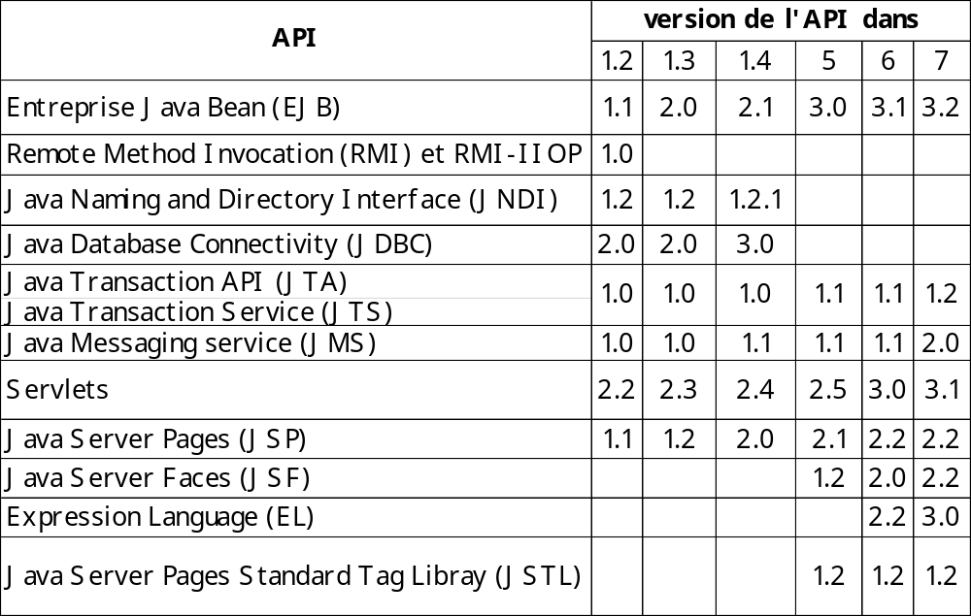
Les API de J2EE

Slide 8
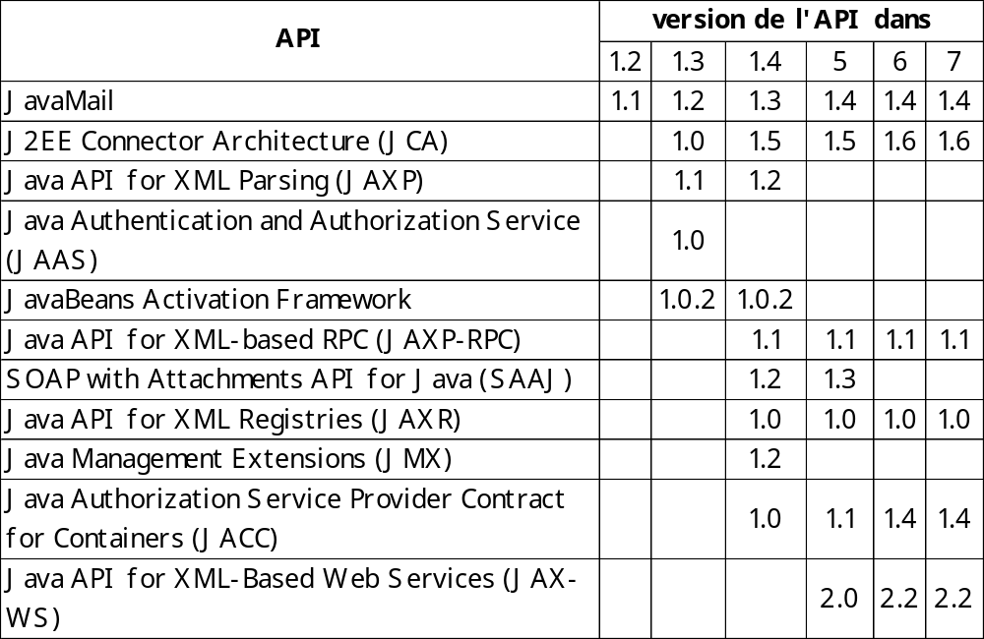
Les API de J2EE

Slide 9
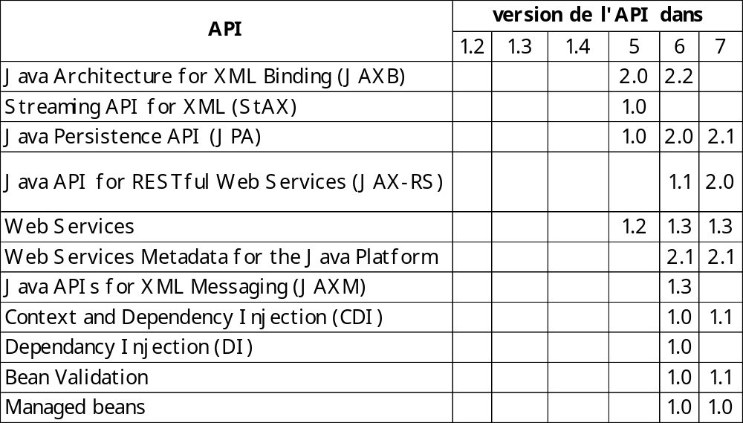
Les API de J2EE

Slide 10
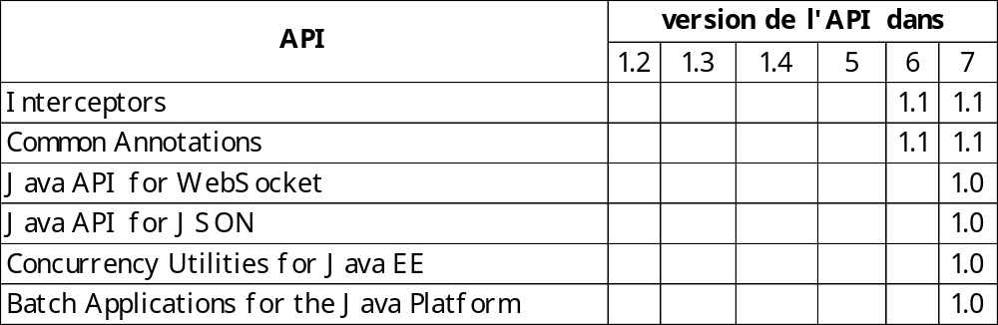
Les API de J2EE
Ces API peuvent être regroupées en trois grandes catégories :
  les composants : Servlet, JSP, JSF, EJB
  les services : JDBC, JTA/JTS, JNDI, JCA, JAAS
  la communication : RMI-IIOP, JMS, Java Mail

Slide 11
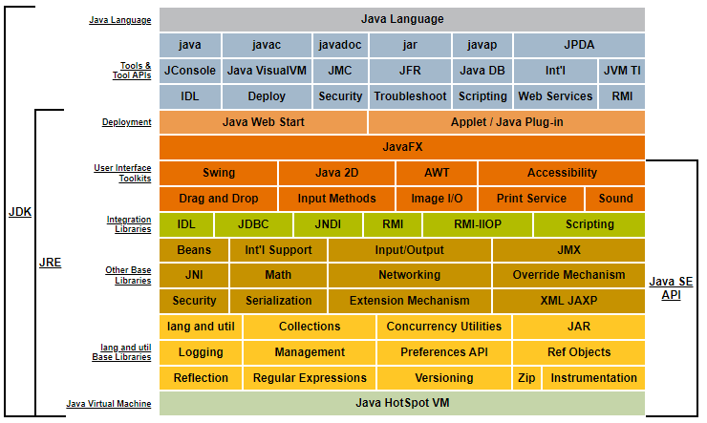
Diagramme conceptuel des composants des produits Java SE (Standard Edition)
NB : Java SE est différent de Java EE
Notes:
https://docs.oracle.com/javase/7/docs/

Slide 12
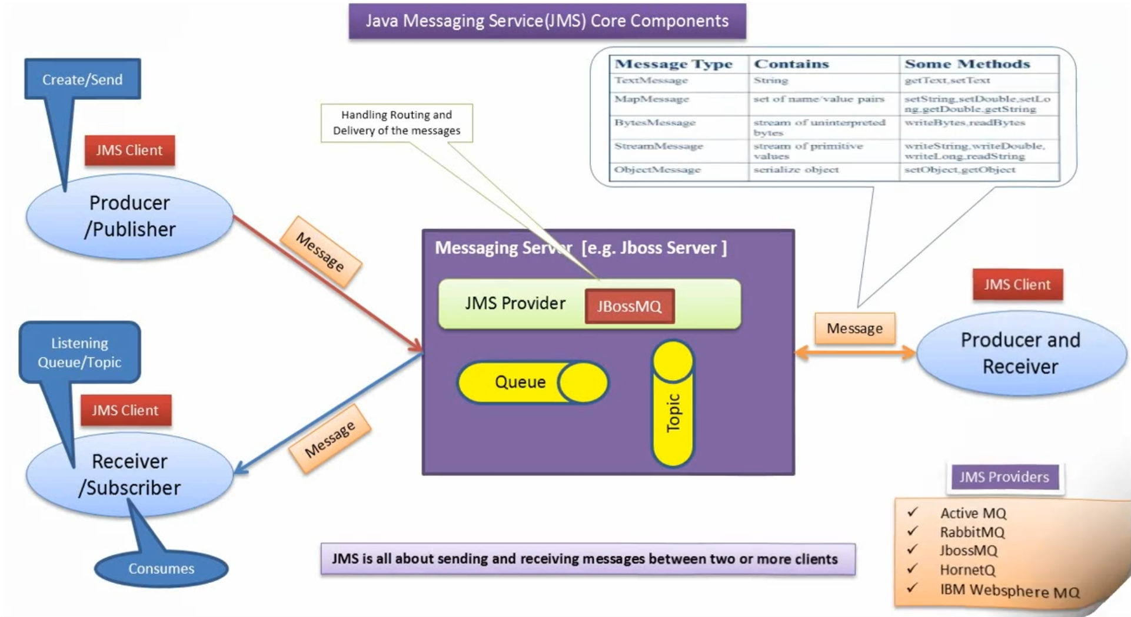
Zoom sur l’API « JMS » : architecture des échanges
Le Messaging Server est un MOM : Message Oriented Middleware
Plusieurs MOM ou JMS provider existent sur le marché : Active MQ, Rabbit MQ …

Slide 13
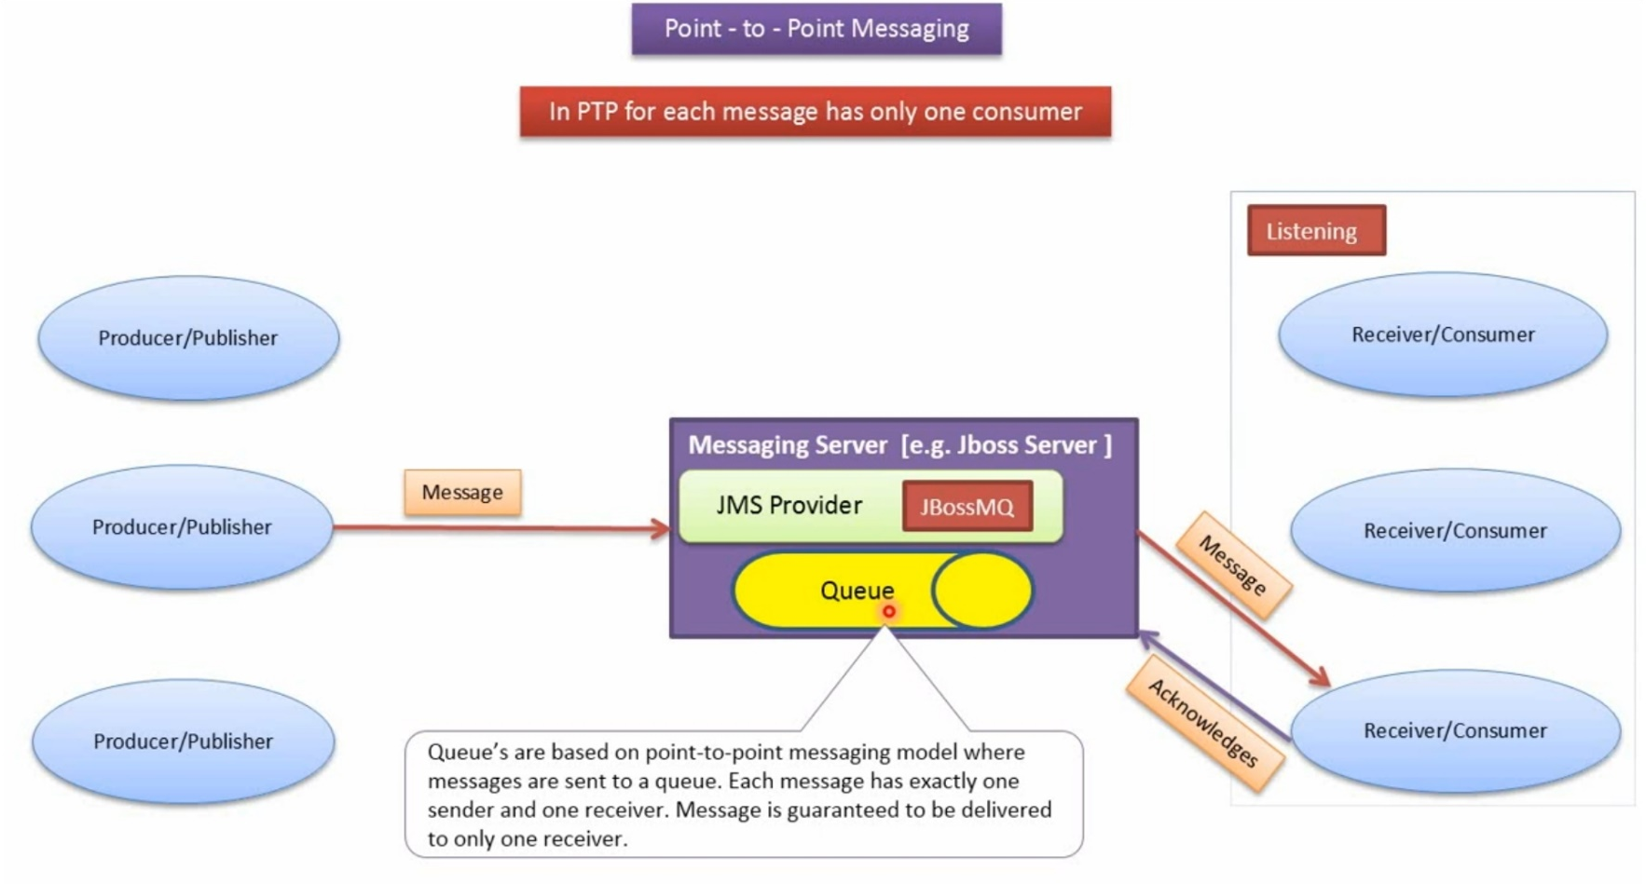
Zoom sur l’API « JMS » : Point To Point message
Les messages de type P2P sont destinés a un seule destinataire

Slide 14
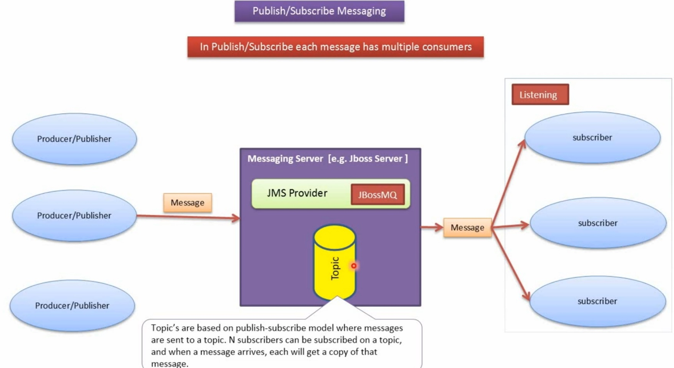
Zoom sur l’API « JMS » : Publish/Subscriber message
Les messages de type P/S sont destinés a un plusieurs destinataires

Slide 15
L'environnement d'exécution des applications J2EE
J2EE propose des spécifications pour une infrastructure dans laquelle s'exécutent les composants. Ces spécifications décrivent les rôles de chaque élément et précisent un ensemble d'interfaces pour permettre à chacun de ces éléments de communiquer.
Ceci permet de séparer les applications et l'environnement dans lequel elles s'exécutent. Les spécifications précisent à l'aide des API un certain nombre de fonctionnalités que doit implémenter l'environnement d'exécution. Ces fonctionnalités permettent aux développeurs de se concentrer sur la logique métier.
Pour exécuter ces composants de natures différentes, J2EE définit des conteneurs pour chacun d'eux. Il définit pour chaque composant des interfaces qui leur permettront de dialoguer avec les composants lors de leur exécution. Les conteneurs permettent aux applications d'accéder aux ressources et aux services en utilisant les API.

Slide 16
Les conteneurs (1/2)
Les conteneurs assurent la gestion du cycle de vie des composants qui s'exécutent en eux. Les conteneurs fournissent des services qui peuvent être utilisés par les applications lors de leur exécution.
Il existe trois (03) conteneurs définis par J2EE:
  conteneur web : pour exécuter les servlets, les JSP et les JSF.
  conteneur d'EJB : pour exécuter les EJB.
  conteneur client : pour exécuter des applications standalone sur les postes qui utilisent des composants J2EE.
Pour déployer une application dans un conteneur, il faut lui fournir deux éléments :
  l'application avec tous les composants (classes compilées, ressources ...) regroupées dans une archive ou module. Chaque conteneur possède son propre format d'archive.
  un fichier descripteur de déploiement contenu dans le module qui précise au conteneur des options pour exécuter l'application.

Slide 17
Les conteneurs (2/2)
Il existe trois types d'archives :
Archive / module | Contenu | Extension | Descripteur de déploiement
bibliothèque | Regroupe des classes | jar (Java ARchive)
application client | Regroupe les ressources nécessaires à leur exécution (classes, bibliothèques, images, ...) | jar | application-client.jar
web | Regroupe les Servlets, les JSP et les JSF ainsi que les ressources nécessaires à leur exécution (classes, bibliothèques de balises, images, ...) | War (Web ARchive) | web.xml
EJB | Regroupe les EJB et leurs composants (classes) | jar | ejb-jar.xml
Application J2EE | Regroupe un ou plusieurs modules | ear (Entreprise ARchive) | application.xml

Slide 18
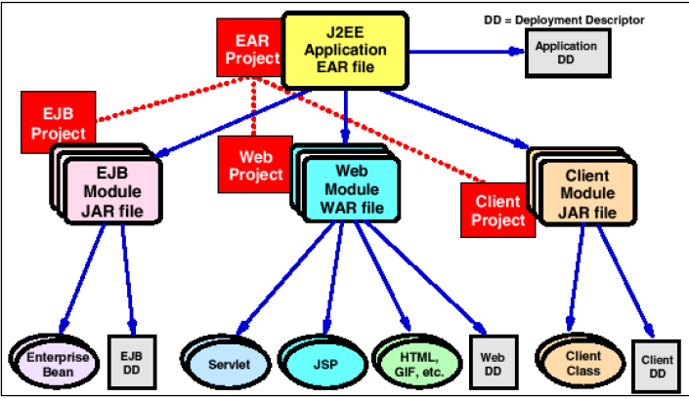
Les conteneurs (2/2)
Composition d’une Application J2EE :

Slide 19
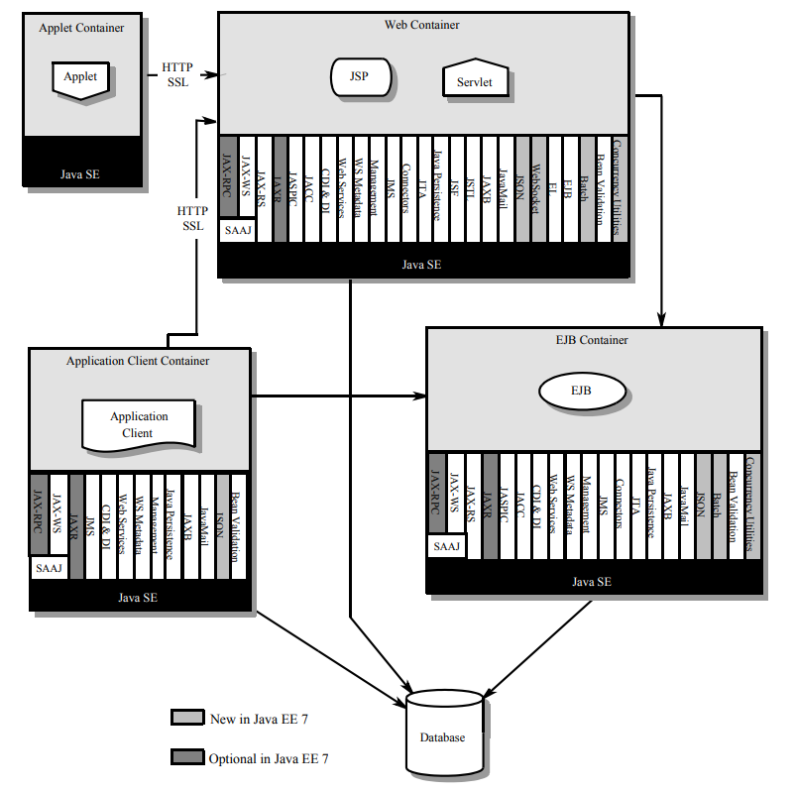
Les conteneurs : Synthèse
Diagramme D’architecture J2EE

Slide 20
Les services proposés par la plate-forme J2EE
Une plate-forme d'exécution J2EE complète implémentée dans un serveur d'applications propose les services suivants :
  service de nommage (naming service)
  service de déploiement (deployment service)
  service de gestion des transactions (transaction service)
  service de sécurité (security service)
Ces services sont utilisés directement ou indirectement par les conteneurs mais aussi par les composants qui s'exécutent dans les conteneurs grâce à leurs API respectives.

Slide 21
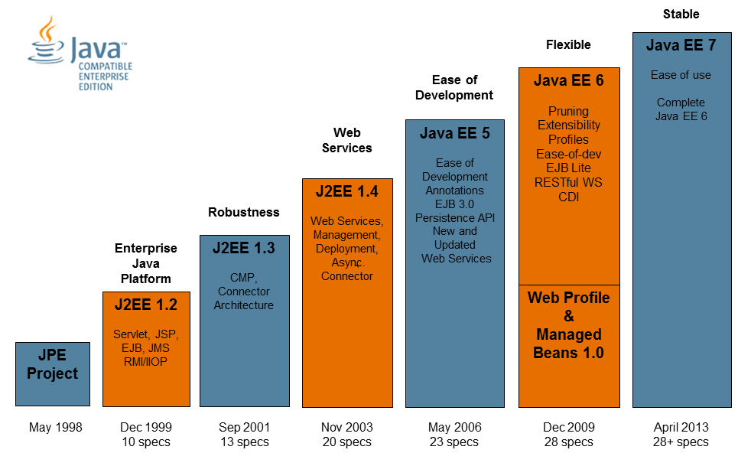

Les API de J2EE : Historique
La fondation Eclipse a pris en charge J2EE 8 qui est devenu par la suite JAKARTA EE depuis 2018
Notes:
JEE7
poursuivre l'amélioration de la productivité et la simplification de l'utilisation de la plate-forme
le support de HTML 5 (WebSocket, Json, HTML5 forms, ...)
l'ajout de nouvelles fonctionnalités : Batch API (modèle de programmation pour les applications batch) et Concurrency Utilities API (exécution de traitements asynchrones sans avoir à utiliser JMS)
JEE6
PLus riche : de nouvelles spécifications sont ajoutées et les spécifications majeures sont enrichies
Plus facile : généralisation de l'utilisation des POJO et des annotations notamment dans le tiers web
Plus légère : création de la notion de profiles et de pruning, EJB Lite
Toujours aussi robuste après 1O ans d'existence
La notion de profile

Slide 22
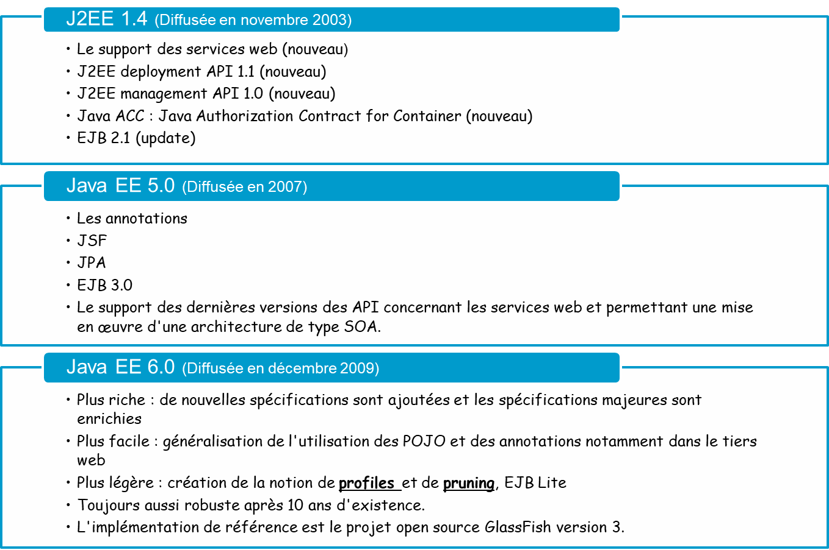
J2EE historique

Slide 23
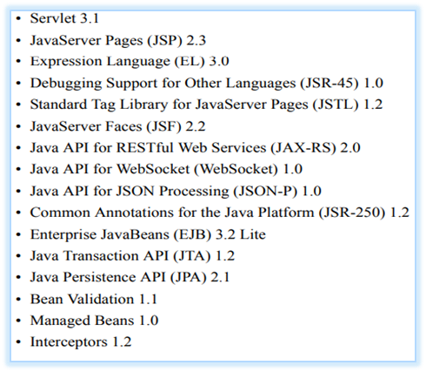
La notion de Profile
Java EE 6 définit la notion de profile qui est un sous-ensemble et/ou un sur-ensemble de Java EE 6 pour des besoins particuliers.
Les profiles sont conçus pour proposer une solution technique particulière pour des besoins spécifiques. Cela permet à un fournisseur de n'avoir à proposer que le support des technologies incluses dans le profile plutôt que d'avoir à implémenter toutes celles de la plate-forme Java EE.
Java EE 6 définit un premier profile : le web profile qui se concentre sur le développement d'applications de type web. Il doit pouvoir être exécuté dans un simple conteneur web car le packaging se fait dans une archive de type war.
Le web profile est composé de plusieurs spécifications
pour définir un sous-ensemble de Java EE : Servlet 3.0,
JSP 2.2, EL 1.2, JSTL 1.2, SF 2.0, EJB Lite 3.1,
JTA 1.1, JPA 2.0, Bean Validation 1.0,
DI 1.0, CDI 1.0 et Interceptors 1.1.

Slide 24
La notion de Pruning (1/2)
La plate-forme Java EE est devenue au fil des versions imposante en terme de nombre de spécifications, de fonctionnalités et d'API. Aucunes des précédentes versions n'a supprimé de fonctionnalités même si certaines sont obsolètes car remplacées, rarement adoptées ou utilisées. Cela pose plusieurs problèmes :
  Pour le développeur : la taille du SDK augmente avec le nombre d'API
  Pour les fournisseurs de serveurs d'applications : l'obligation de support pour ces fonctionnalités avec un accroissement de la taille des serveurs, de leur consommation en ressources et de leur temps de démarrage.
Certaines de ces fonctionnalités sont de plus obsolètes car remplacées par une plus récente ou ne sont que peu ou pas utilisées.
Java EE 6 entame donc une cure d'amaigrissement de la plate-forme en définissant un ensemble d'API déclarées comme pruned.

Slide 25
La notion de Pruning (2/2)
Les fonctionnalités déclarées pruned dans Java EE 6 sont :
Entity CMP 2.x : cette API est avantageusement remplacée par JPA
JAX-RPC : cette API est avantageusement remplacée par JAX-WS
JAX-R : cette API est très peu utilisée car l'utilisation de UDDI n'est pas très répandue
JSR 88 (Java EE Application Deployment) : cette API est très peu mise en œuvre par les fournisseurs de serveurs d'applications
Elles doivent toujours être disponibles dans une implémentation de Java EE 6 mais elles seront amenées à disparaître dans les prochaines versions de la plate-forme Java EE et leur support ne sera plus obligatoire dans les implémentations des serveurs d'applications.
Le concept de pruned est plus fort que le concept de deprecated de la plate-forme Java SE.

Slide 26
La présentation de Java EE 7.0

Slide 27
Java EE 7.0 (1/5)
Les spécifications de Java EE 7 sont définies dans la JSR 342. Cette spécification liste l’ensemble des API qui sont incluses dans la plate-forme et comment celles-ci interagissent entre-elles.
Elle définit aussi des éléments précis de la plate-forme comme les transactions, la sécurité, l'assemblage, le déploiement, ...
Java EE 7 a plusieurs objectifs :
  poursuivre l'amélioration de la productivité et la simplification de l'utilisation de la plate-forme.
  le support de HTML 5 (WebSocket, Json, HTML5 forms, ...).
  l'ajout de nouvelles fonctionnalités : Batch API (modèle de programmation pour les applications batch) et Concurrency Utilities API (exécution de traitements asynchrones sans avoir à utiliser JMS).
Les spécifications de Java EE 7 furent officiellement diffusées en juin 2013.

Slide 28


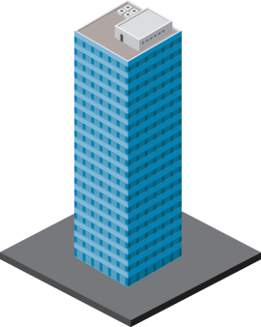








Java EE 7.0 (2/5)
DEVELOPER
PRODUCTIVITY
MEETING
ENTERPRISE DEMANDS
Java EE 7
  More annotated POJOs
  Less boilerplate code
  Cohesive integrated
  platform
  Batch
  Concurrency
  Simplified JMS
  WebSockets
  JSON
  Servlet 3.1 NIO
  REST
Notes:
boilerplate are sections of code that are repeated in multiple places with little to no variation. When using languages that are considered verbose, the programmer must write a lot of code to accomplish only minor functionality. Such code is called boilerplate

Slide 29
Java EE 7.0 (3/5)
Java EE 7 inclut plusieurs nouvelles API :
  Java API for JSON Processing 1.0 (JSR 353)
  Java API for WebSocket 1.0 (JSR 356)
  Batch Applications for the Java Platform 1.0 (JSR 352)
  Concurrency utilities for Java EE 1.0 (JSR 236)
Java EE 7 inclut des API ayant une mise à jour majeure :
  Java Message Service 2.0 (JSR 343)
  Expression Language 3.0 (JSR 341)
  JAX-RS : Java API for Restful Web Services 2.0 (JSR 339)
Java EE 7 inclut des API mises à jour :
  JPA 2.1 (JSR 338)
  EJB 3.2 (JSR 345)
  Servlet 3.1 (JSR 340)
  Java Server Faces 2.2 (JSR 344)
  Contexts and Dependency Injection for Java EE 1.1 (JSR 346)
  Bean Validation 1.1 (JSR 349)
  Interceptors 1.2 (JSR 318)
  Java EE Connector Architecture 1.7 (JSR 322)
Notes:
The Java API for WebSocket specification can be found at http://jcp.org/ en/jsr/detail?id=356.

Slide 30
Java EE 7.0 (4/5)
Les JSR mises à jour (Maintenance Release) sont :
  Web Services for Java EE 1.4 (JSR 109)
  Java Authorization Service Provider Contract for Containers 1.5 (JACC 1.5) (JSR 115)
  Java Authentication Service Provider Interface for Containers 1.1 (JASPIC 1.1) (JSR 196)
  JavaServer Pages 2.3 (JSR 245)
  Common Annotations for the Java Platform 1.2 (JSR 250)
  Java Transaction API 1.2 (JSR 907)
  JavaMail 1.5 (JSR 919)
Initialement Java EE 7 devait intégrer la spécification Java Temporary Caching API 1.0 (JSR 107) et des fonctionnalités relatives au Cloud (par exemple State Management (JSR 350)) mais elles sont repoussées dans la prochaine version de Java EE.

Slide 31
Java EE 7.0 (5/5)
Java EE 7 poursuit la simplification de l'utilisation de la plate-forme entamée depuis Java EE 5 notamment :
  la nouvelle version 2.0 de l'API JMS
  des changements dans la configuration : ressources de type fabrique de connexions par défaut pour la base de données et le broker JMS, amélioration dans la déclaration des permissions de sécurité, ...
  les technologies déclarées pruned dans Java EE 6 sont optionnelles dans Java EE 7 : EJB Entity Beans, JAX-RPC 1.1, JAXR 1.0 et la JSR-88
JAX-RS 2.0 est ajoutée dans le Web Profile.
L'implémentation de référence est la version 4.0 du serveur d'applications Glassfish.

Slide 32
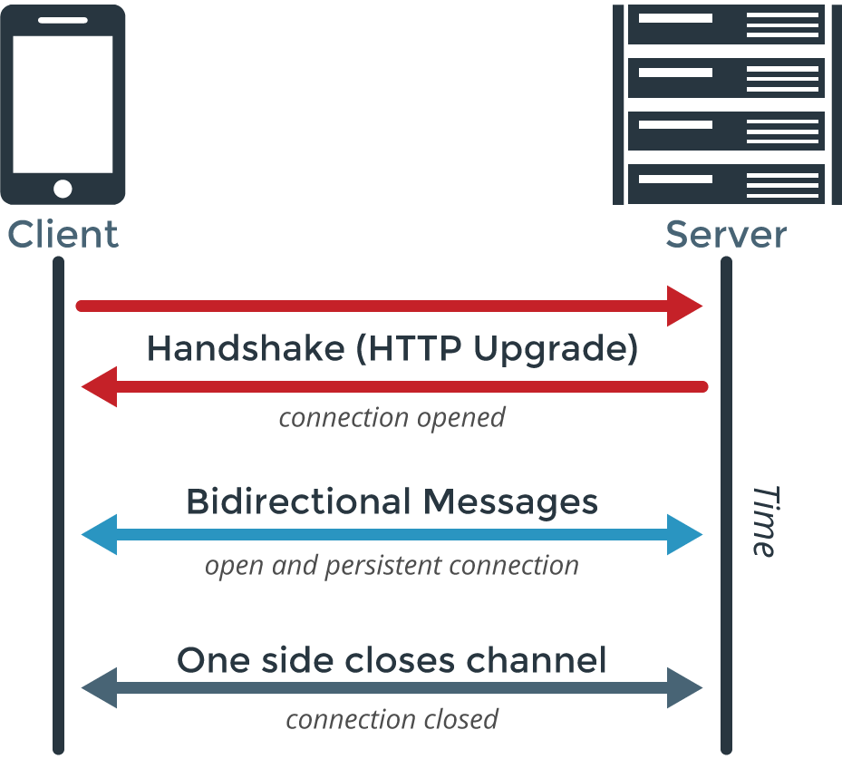
Top Ten Features dans Java EE 7
WebSocket client/server endpoints :
Le protocole WebSocket permet une communication bidirectionnelle sur TCP.
Il permet une communication bidirectionnelle sur un seule connexion
établie par une négociation HTTP initiale et une demande de mise à niveau.
il permet :
la notification au client d'un changement d'état du serveur,
l'envoi de données en mode « pousser » (méthode Push) du serveur
vers le client, sans que ce dernier ait à effectuer une requête.
2. Batch Applications:
Les applications par lots (BATCH) fournissent un modèle de programmation pour les applications par lots et un environnement d'exécution pour la planification et l'exécution des tâches
3. JSON Processing
4. Concurrency Utilities
5. Simplified JMS API
6. @Transactional et @TransactionScoped
7. JAX-RS Client API
8. Default Resources
9. More annotated POJOs
10. Faces Flow

Slide 33

Java EE 7 JSRs
CDI
Extensions
Web Fragments
JSF 2.2,
JSP 2.3,
EL 3.0
JAX-RS 2.0,
JAX-WS 2.2
JSON 1.0
WebSocket 1.0
Servlet 3.1
CDI 1.1
Interceptors
1.2, JTA 1.2
Common Annotations 1.1
Concurrency 1.0
Managed Beans 1.0
EJB 3.2
JPA 2.1
JMS 2.0
JCA 1.7
Batch 1.0
Les spécifications (JSR) sont disponibles moyennant le lien suivant : https://java.net/projects/javaee-spec/pages/Home

Slide 34















Java EE 7.0
9,000,000
JAVA DEVELOPERS
DEPLOYING TO 18 COMPLIANT APPLICATION SERVERS
http://www.oracle.com/technetwork/java/javaee/overview/compatibility-jsp-136984.html

Slide 35
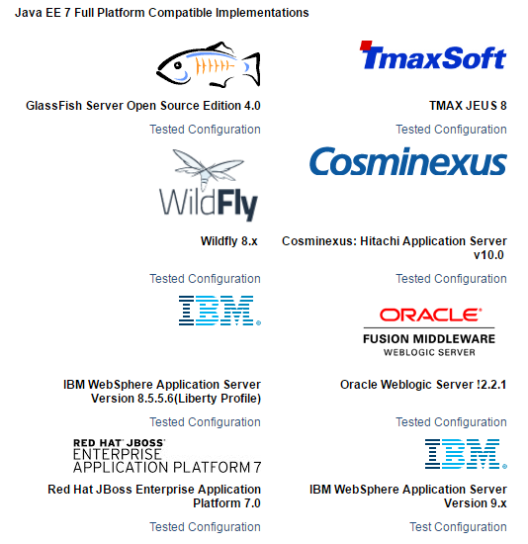
Java EE 7.0 : les serveurs

Slide 36
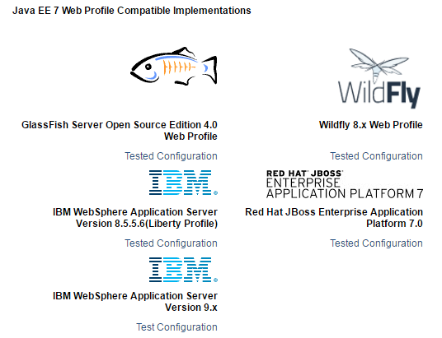
Java EE 7.0 Web Profile : les serveurs

Slide 37
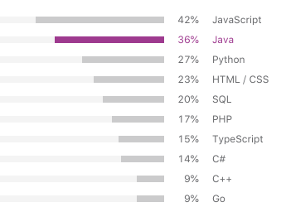
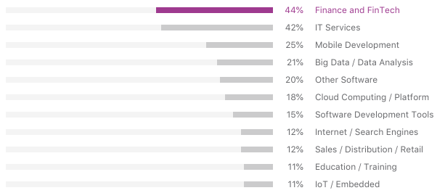
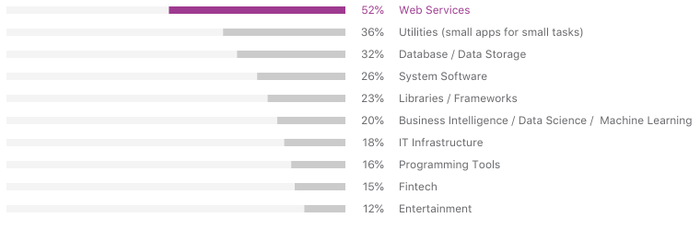
Java en chiffres Developer Ecosystem Survey 2020
Utilisation des langages de programmation
par les développeurs professionnels
Utilisation Secteurs où Java est utilisé
Industrie Développement logiciel en Java

Slide 38
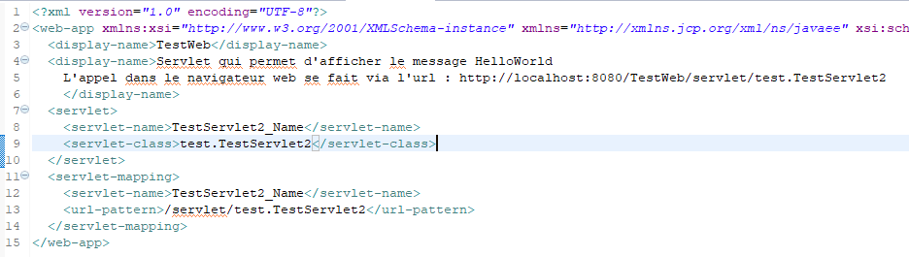
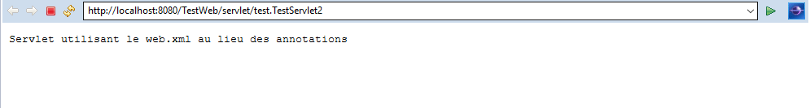
Annexe : TP.1-1 et TP.1-2
L’annotation @WebServlet("/TestServlet") remplace la configuration contenue dans le fichier « web.xml ». Ci-dessous un exemple :
web.xml
url d’appel de la servlet

